Slide 1
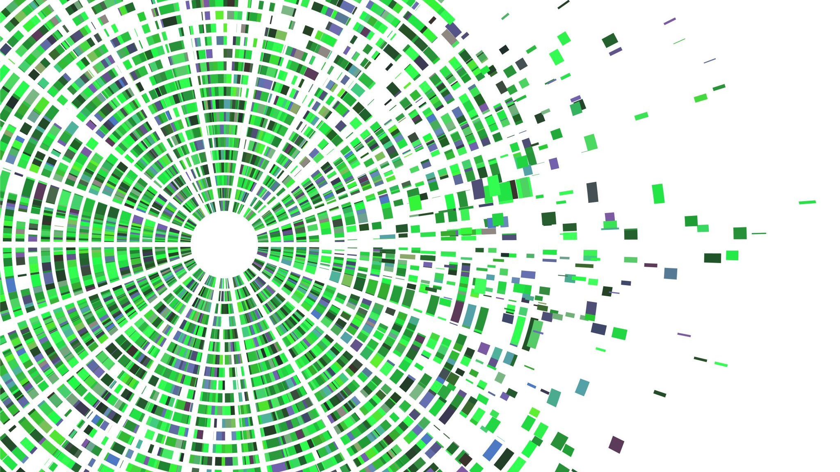
QUIZZ
JOGO DE PERGUNTAS
PROJETO - A3

Slide 2
QUIZZ
O projeto consiste no desenvolvimento de um aplicativo no estilo de perguntas e respostas, que promove a interação direta com o usuário. A proposta é criar uma ferramenta simples, dinâmica e educativa, permitindo que o participante escolha alternativas e receba um feedback imediato sobre suas respostas. Essa abordagem contribui para o aprendizado e estimula a curiosidade, tornando o processo mais envolvente e acessível.

Slide 3
QUIZZ
A ideia central é aplicar conceitos de soluções computacionais em situações do dia a dia, mostrando como a programação pode ser utilizada para resolver problemas práticos de forma criativa. A funcionalidade do aplicativo remete a ações cotidianas, como treinar conhecimentos gerais, reforçar estudos e até mesmo servir como entretenimento. Dessa forma, o projeto alia tecnologia e utilidade, oferecendo uma aplicação que une aprendizado e interatividade.

Slide 4
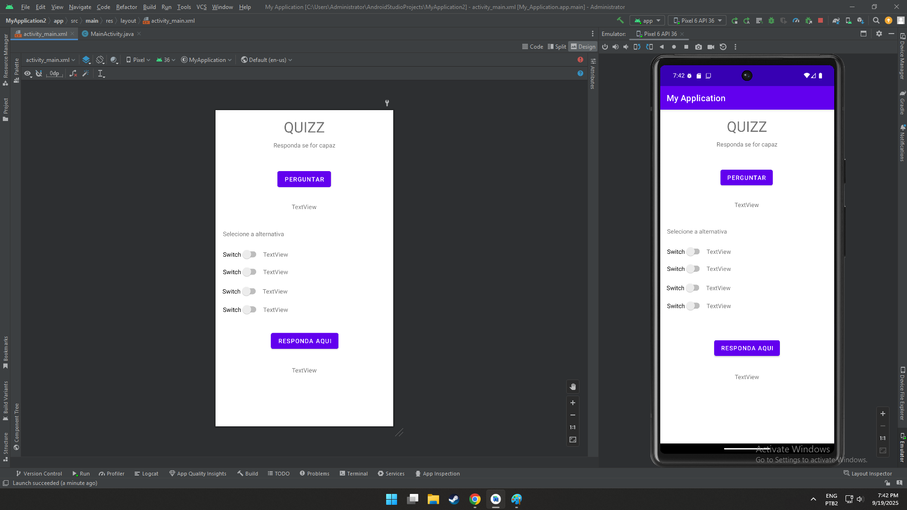
LAYOUT INICIAL DO APLICATIVO

Slide 5
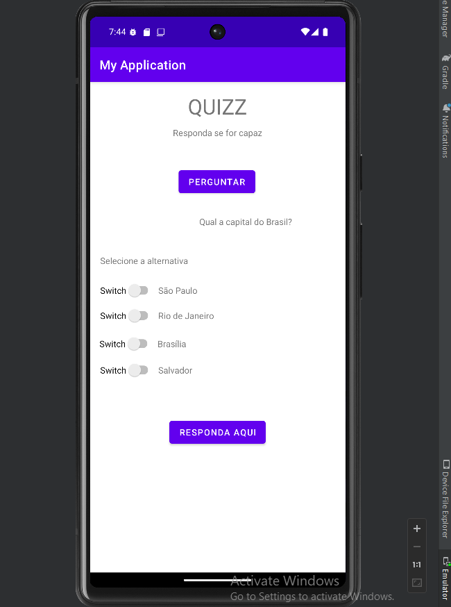
LAYOUT AO INICIAR O QUIZZ

Slide 6
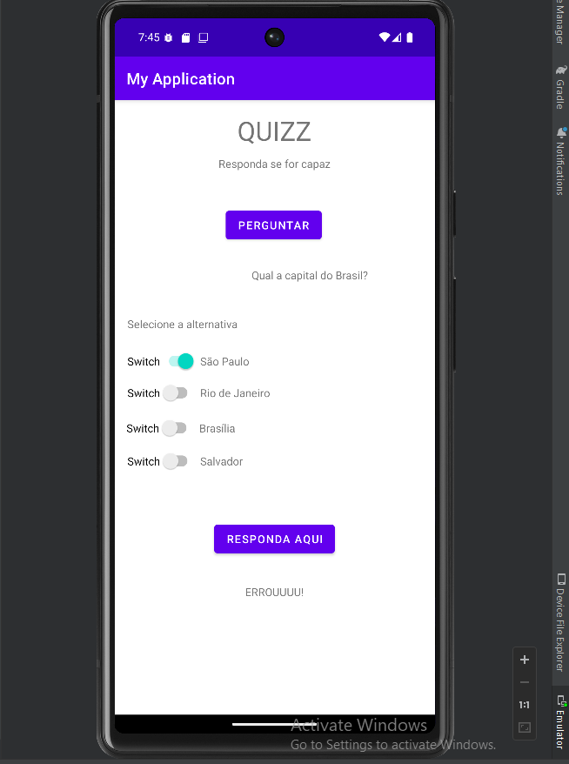
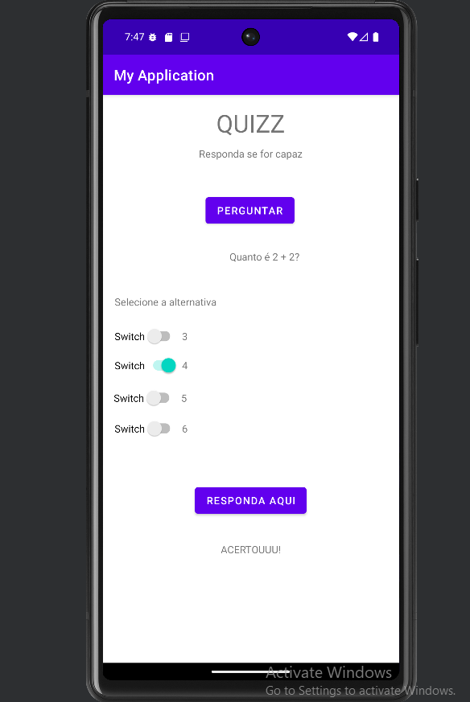
Ao selecionar uma resposta errada e clicar para responder o aplicativo diz se acertou ou errou

Slide 7
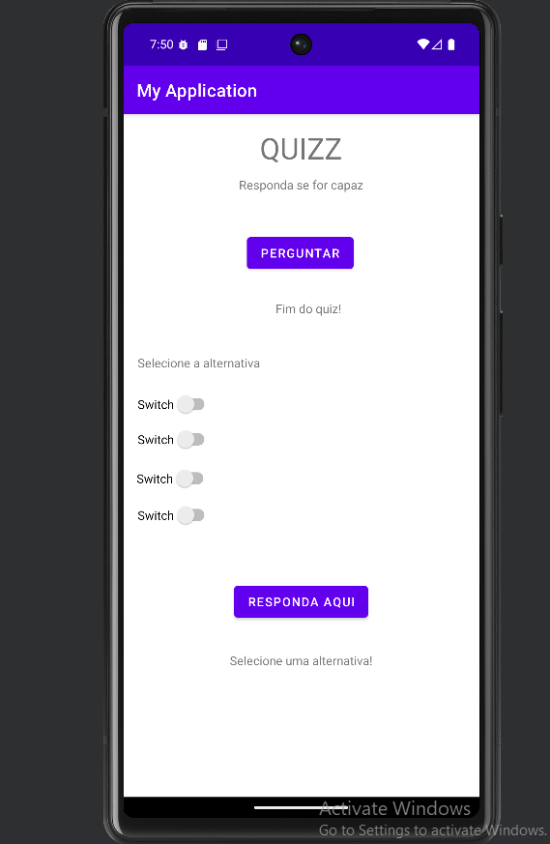
No final do quizz é exibida a mensagem "fim do quizz" .

Slide 8
O desenvolvimento do aplicativo demonstra como a programação pode criar soluções práticas e interativas. O projeto une aprendizado, tecnologia e usabilidade em uma ferramenta acessível. Assim, evidencia o potencial das soluções computacionais no cotidiano.

